Slide 1
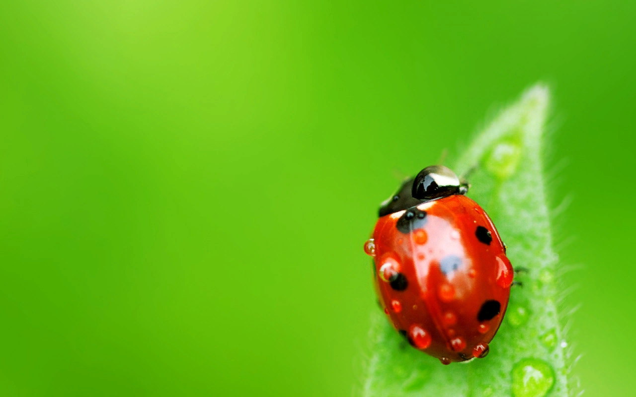
Аппликация «Божья коровка»
Подготовила: Воспитатель МБДОУ №45
«Солнышко»
Идрисова Д.Р.

Slide 2
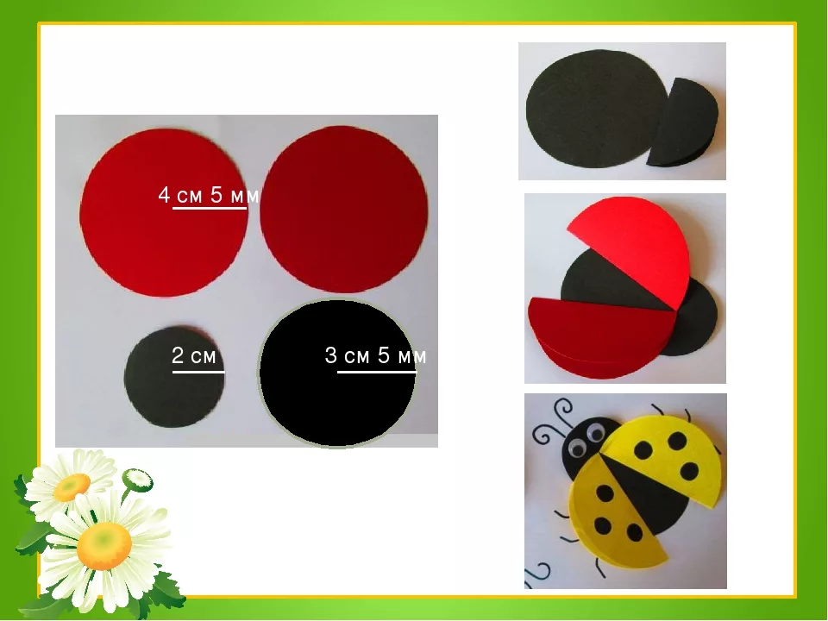
Нам понадобится:

Slide 3
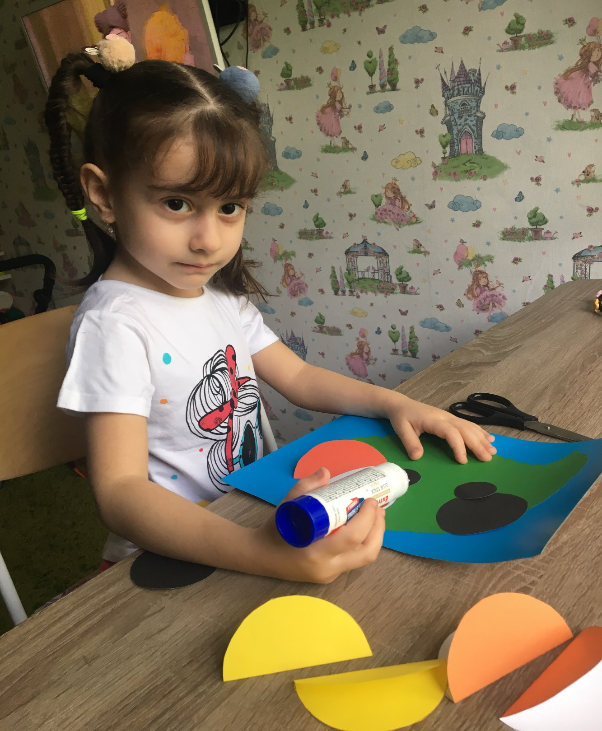
Клеим:
сначала клеим черные круги- туловище и голову божьей коровки.

Slide 4
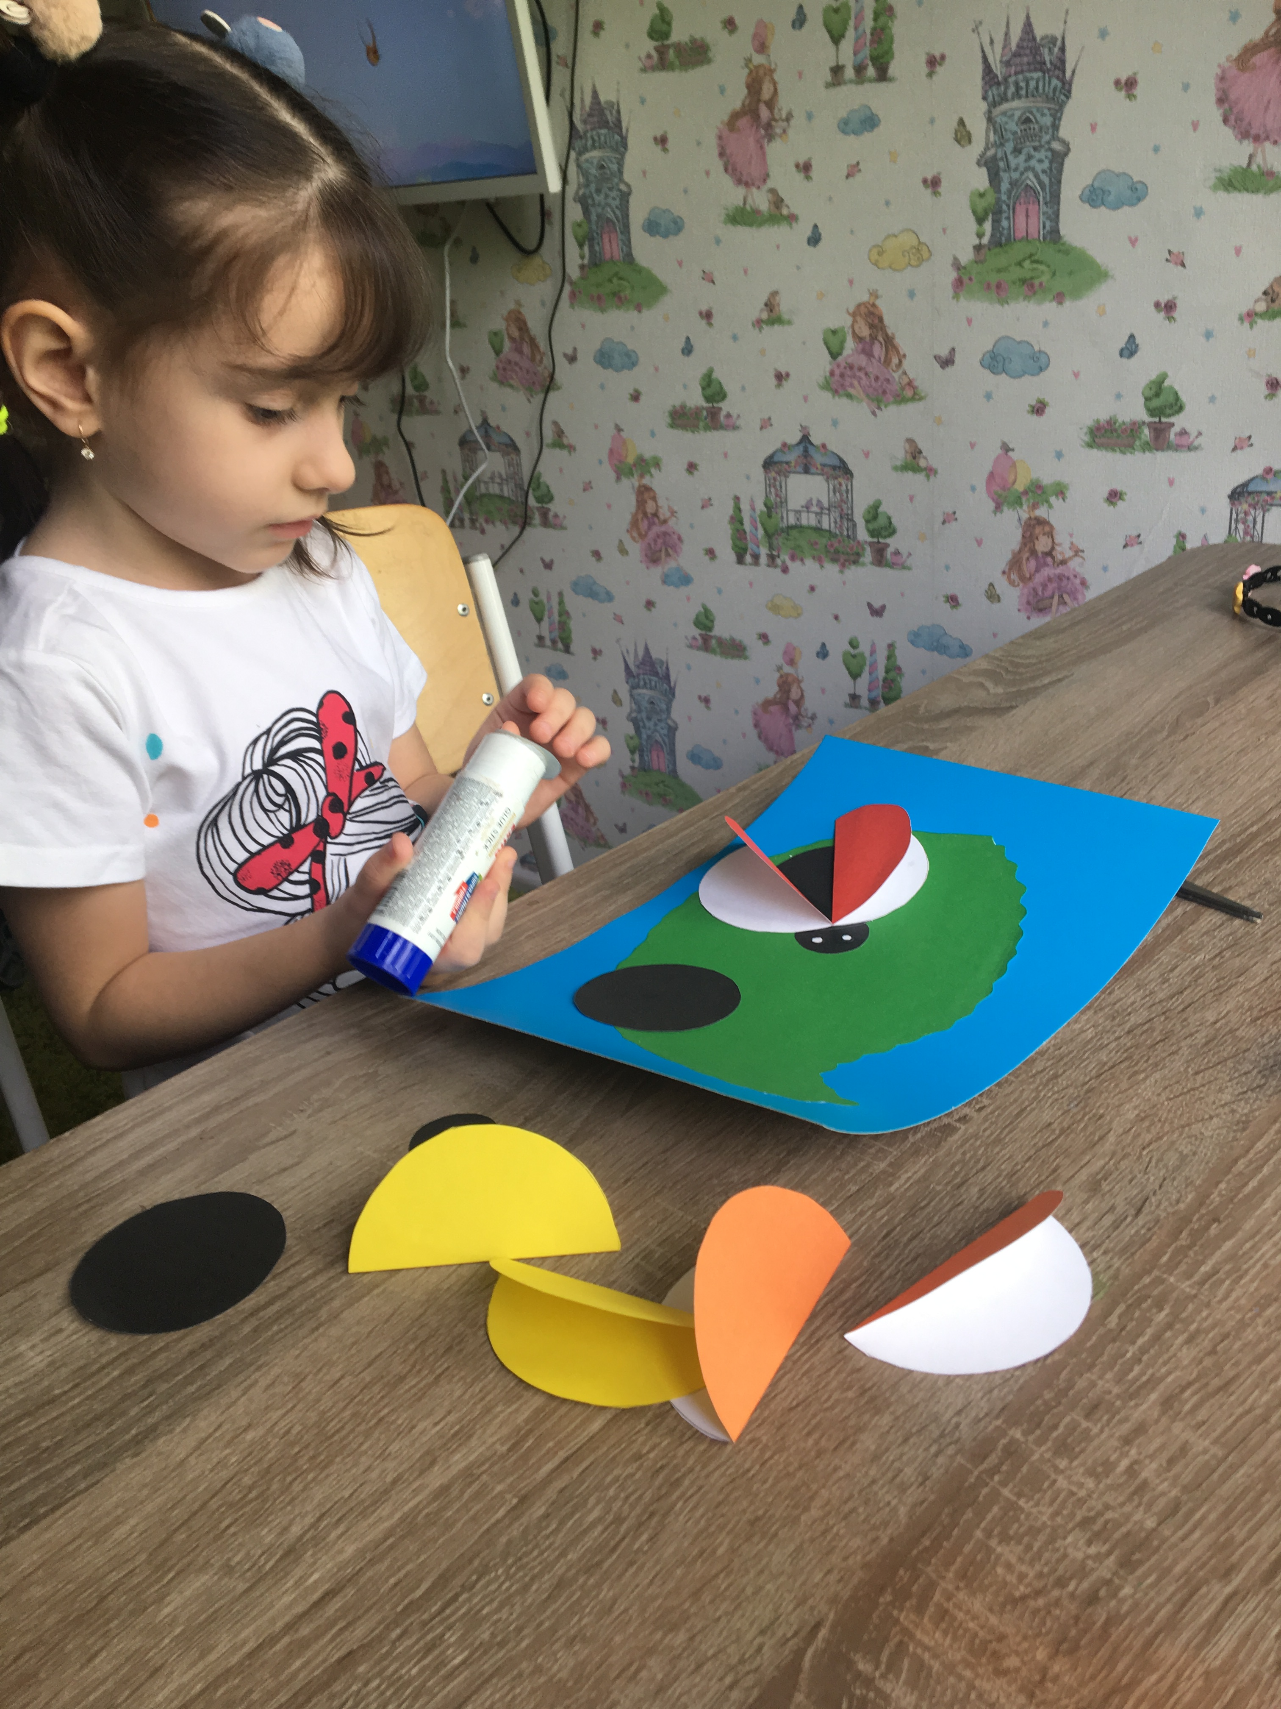
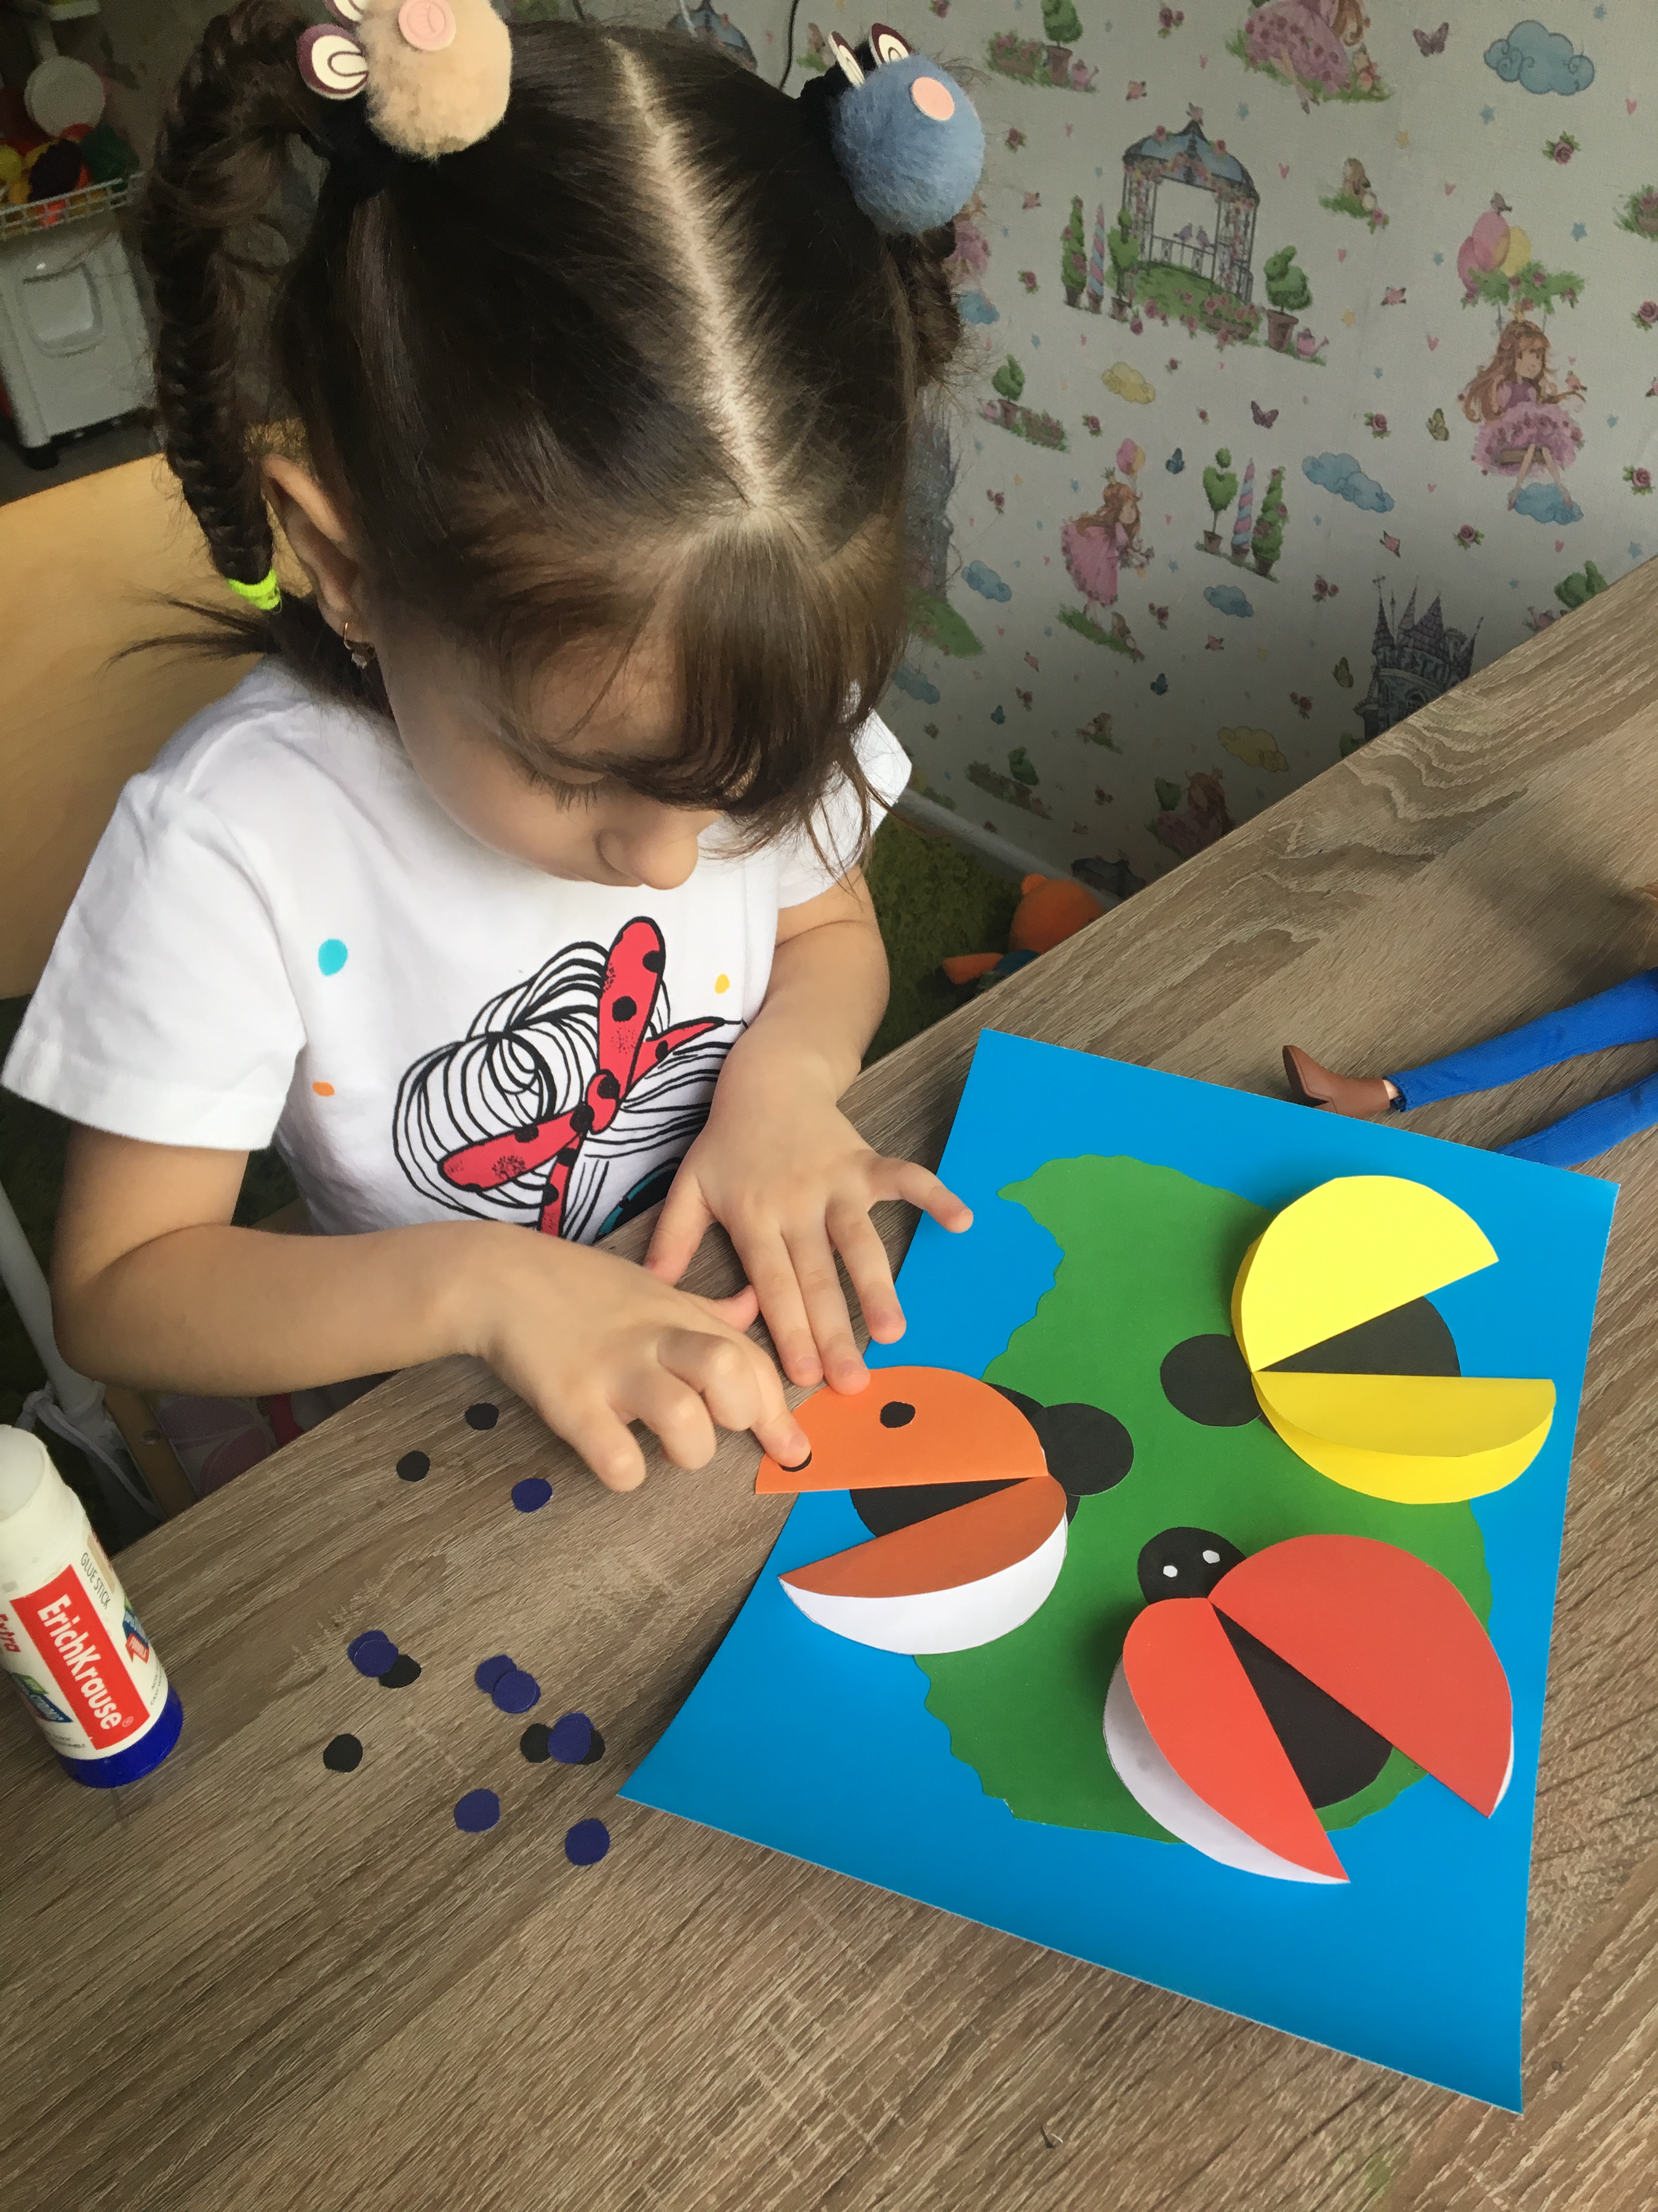

Slide 5
Большие цветные круги соединить пополам –это крылья нашей божьей коровки и клеить верхние уголочки близко к голове. Затем приступаем к пятнышкам на крыльях, глазкам и дорисовываем усики.

Slide 6
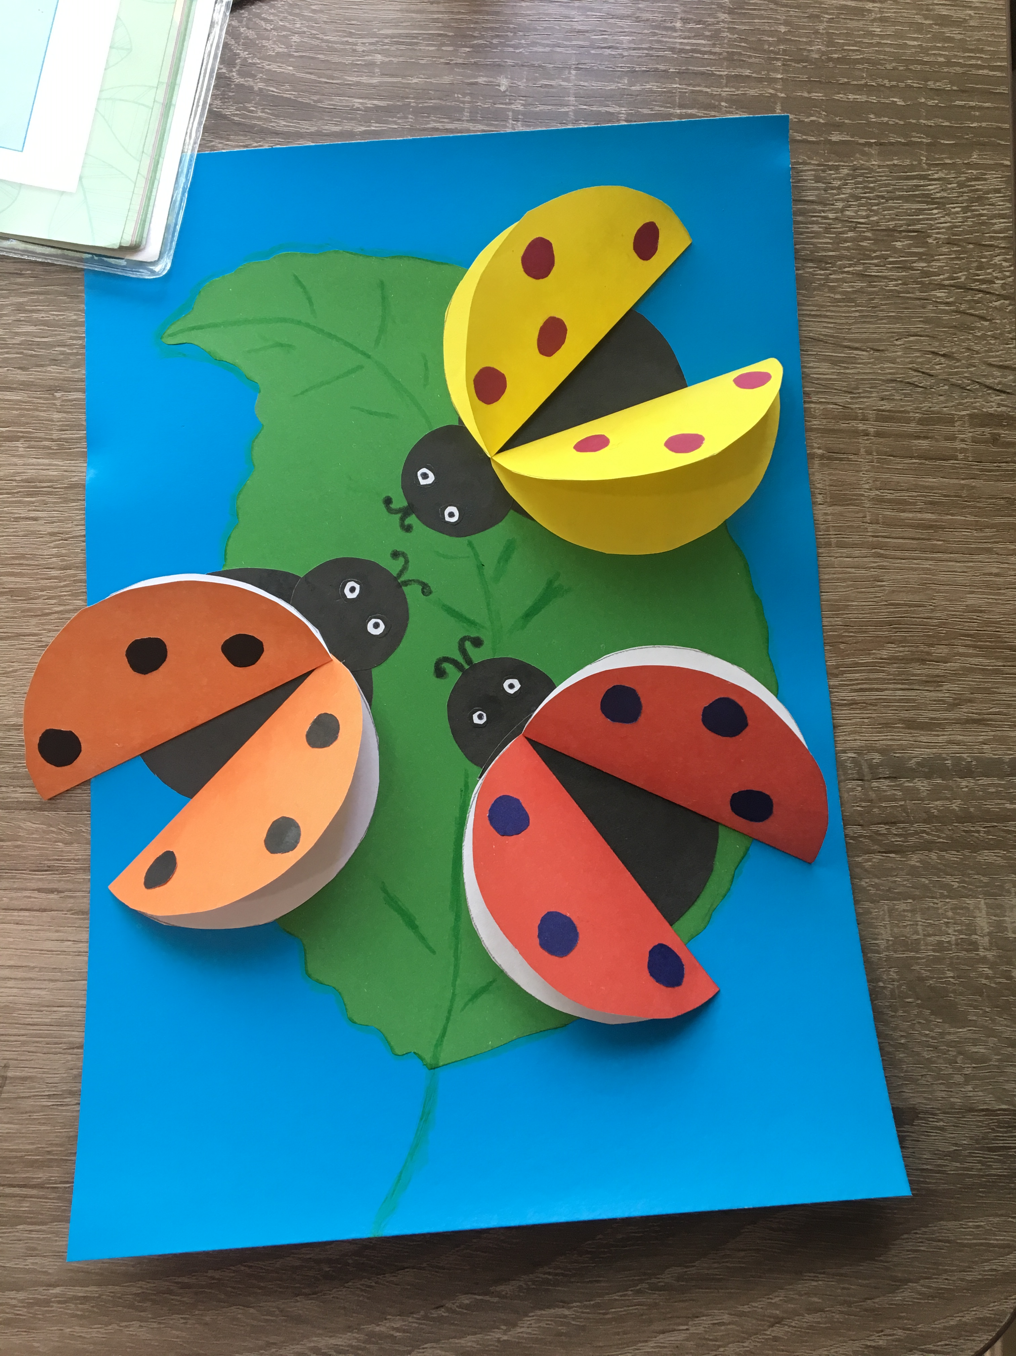
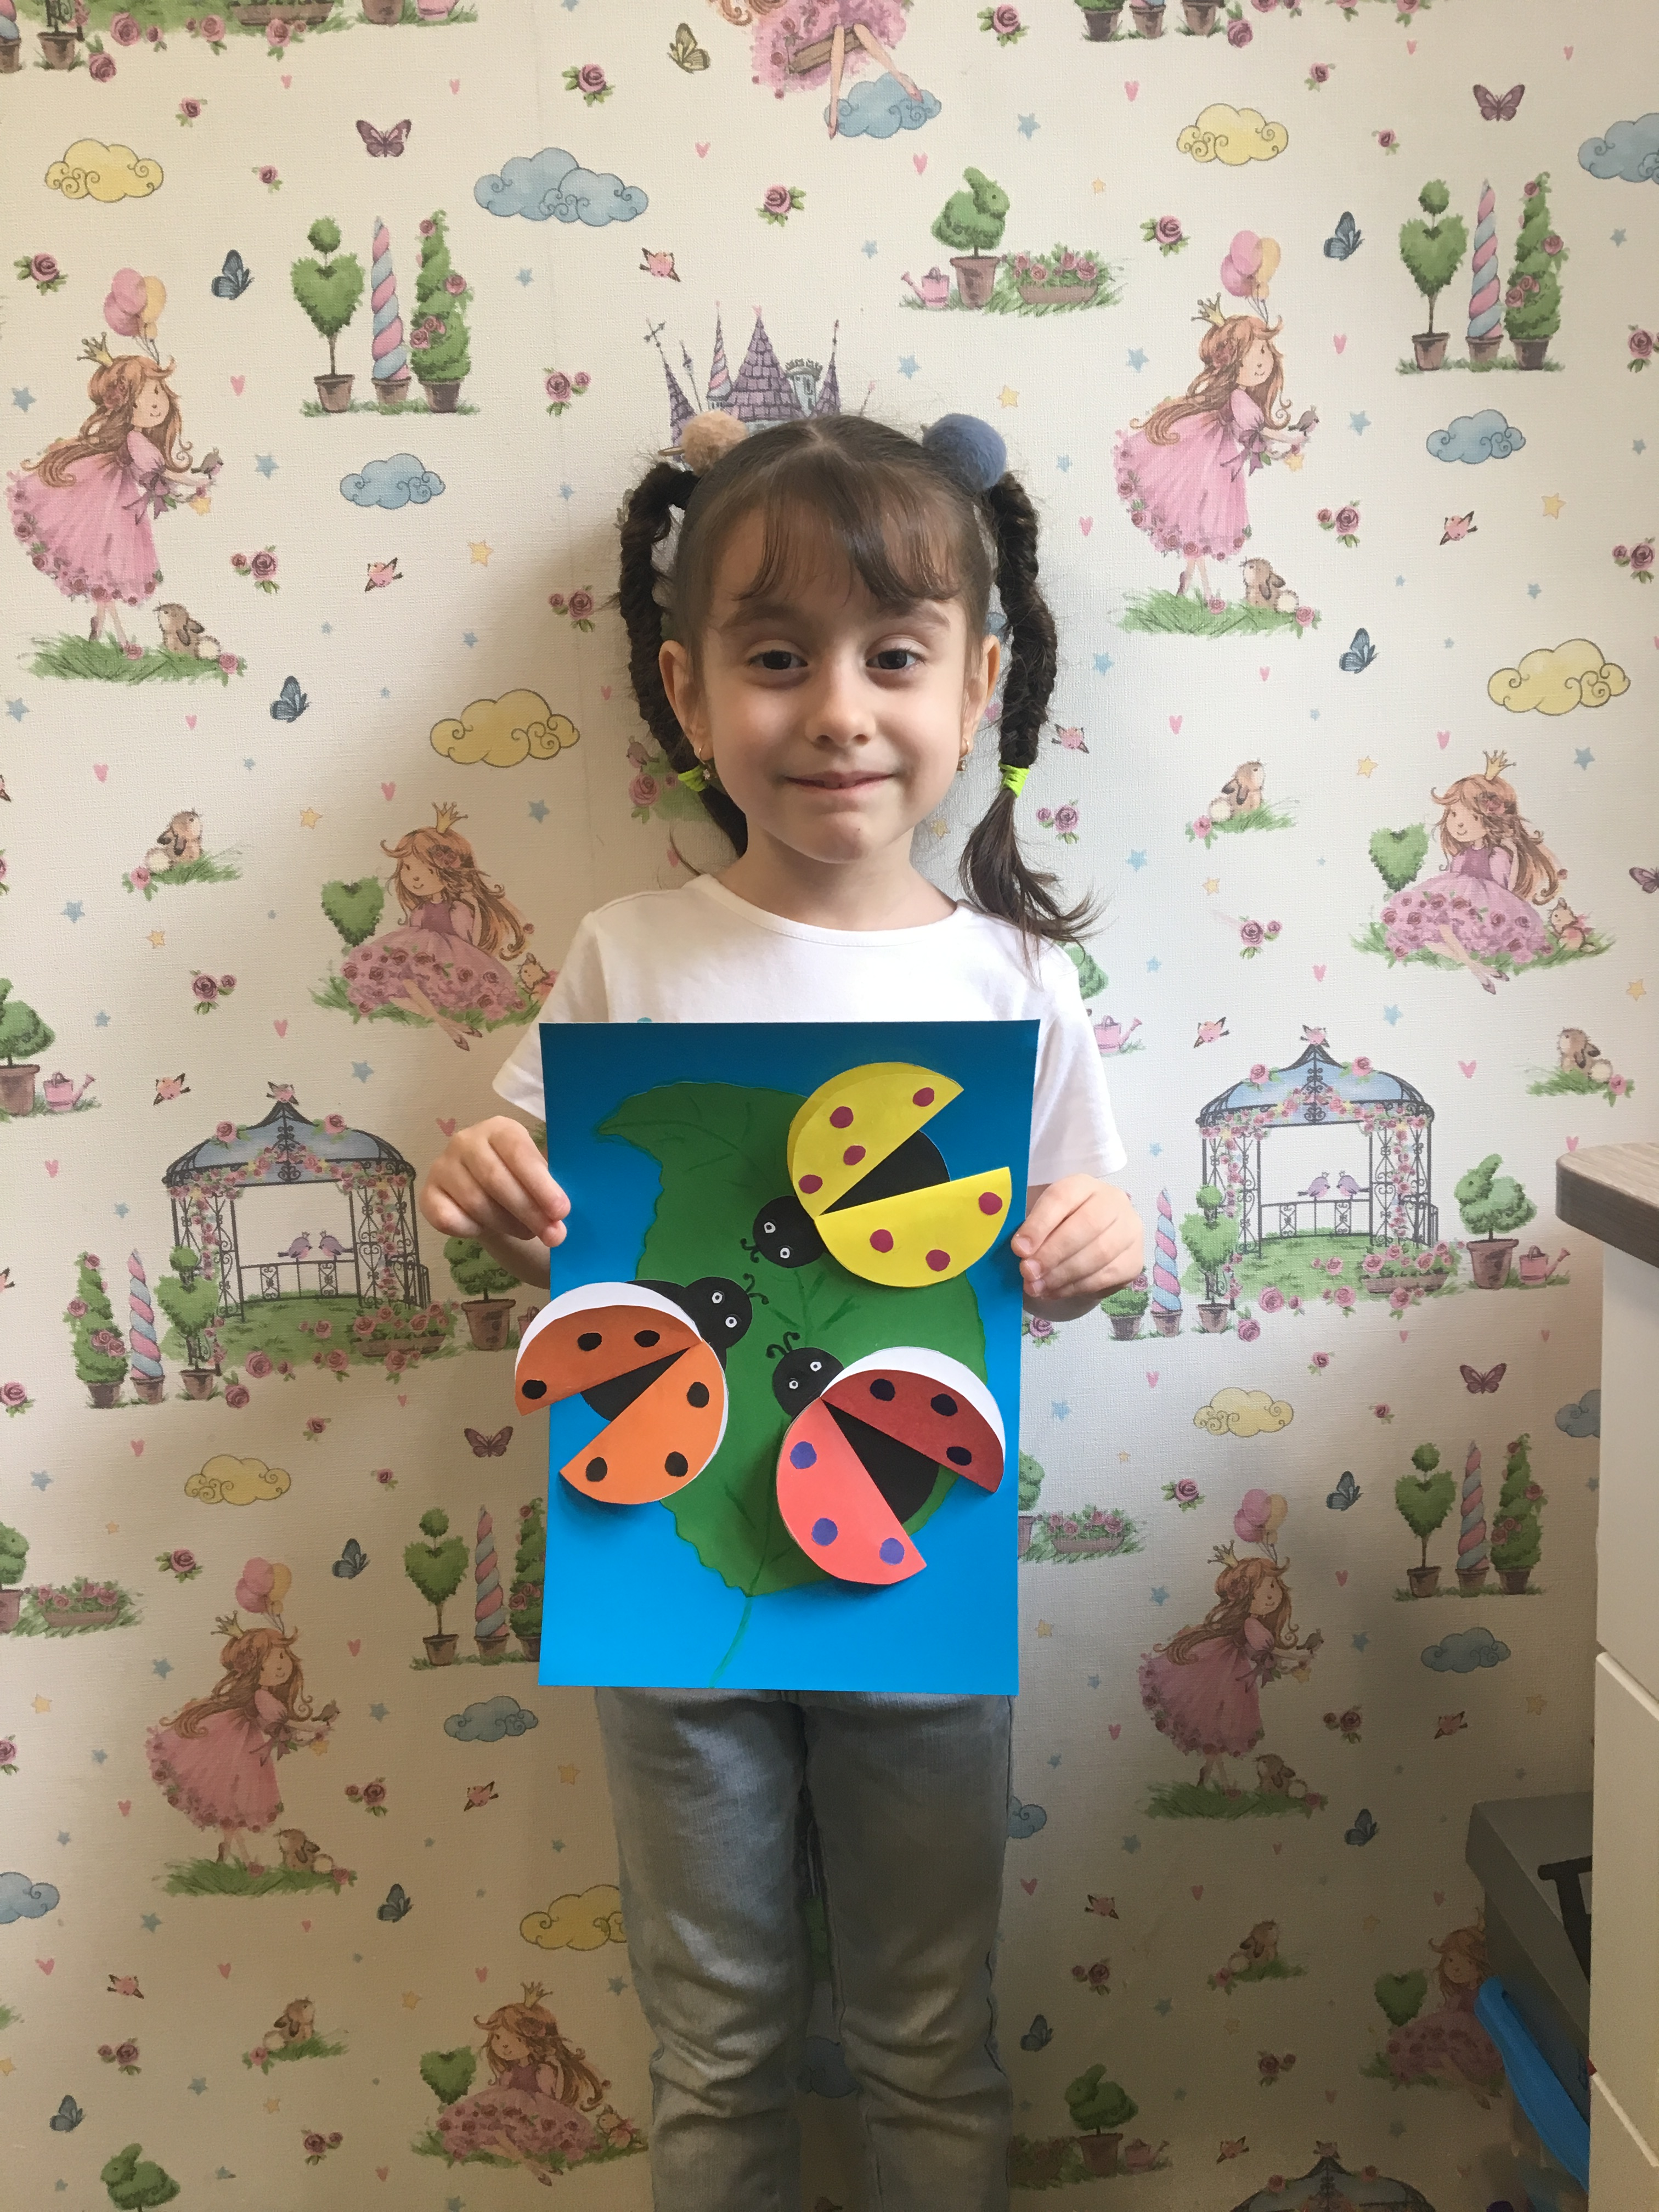

Slide 7
Спасибо за внимание!

